Slide 1
7.3 数据库的设计
1、概述
2、概念设计
3、逻辑设计
4、表的设计

Slide 2
1 概述
数据库是信息系统的基础和核心，数据库设计的质量将直接关系到信息系统开发的成败和优劣。
数据库设计是指根据业务需求、信息需求和处理需求，确定信息系统中的数据库结构、数据操作和数据一致性约束的过程。

Slide 3
数据库设计的基本过程：需求分析、概念设计、逻辑设计和物理设计四个步骤。

Slide 4
2 概念设计
1） 数据库概念设计的含义
数据库的概念设计是针对现实世界，通过对其中信息实体的收集、分类、聚集和概括，建立数据库概念结构的过程。

Slide 5
2）. 概念设计步骤
①局部视图设计：从各部门或用户的角度设计出反映局部实体联系的局部视图(外模式)，
②全局视图集成：把各局部视图集成为能够反映组织全貌的全局视图(模式)。
3）. 概念设计的描述
①实体联系图（ER图）作为概念设计的工具，同时用ER图描述概念数据模型。
②采用UML建模，则可以直接用系统分析和系统设计得到的类图作为概念数据模型。

Slide 6
4） 局部视图设计
▲第一步：划分局部视图的范围。局部视图范围通常是根据部门、用户或用户所处的角度来进行自然划分。
▲第二步：识别实体。
▲第三步：实体分析。包括实体属性分析和实体关系分析，并用ER图描述实体-关系分析的结果。

Slide 7
案例：书店图书销售处理

Slide 8
5）全局视图设计
全局视图设计需要逐一地把各个局部视图综合成为最终的全局视图。
▲第一步：进一步对实体和关系是否作为最终数据存储进行确认；
▲第二步：消除各局部视图之间存在的冲突；
▲第三步：视图综合，得出合理、一致的全局视图；
▲第四步：全局视图优化。

Slide 9
3 逻辑设计
1）. 概述
●逻辑设计的概念
将概念数据模型设计成为特定DBMS的逻辑数据模式。
●逻辑数据模式
被称为逻辑模型或数据模式，关系数据库的数据模式是关系模式。关系数据库需把ER图或类图描述的概念数据模型转换为等价的关系模式及其约束。

Slide 10
●逻辑设计结果
一组关联的规范关系，一系列经过结构化的业务规则，以及数据库存取的安全性设计。
●逻辑设计的工作
① 由概念数据模型导出关系模式；
② 规范化关系模式；
③ 结构化业务规则；
④ 数据库存取安全性设计。

Slide 11
2）由概念数据模型导出关系模式
(1). 关系模式的含义
关系模式的基本内容是一组关联的关系。
关系的一般形式：R(A1,A2,…,An)。
其中，R为一个关系，Ai为关系的属性。
关系R也可以用一个二维表来表示，二维表的列为R的属性Ai，行为元组。
概念数据模型具有ER图和类图两种形式，下面我们分别介绍这两种形式向关系模式的转换。

Slide 12
(2) ER图转换为关系模式
● 转换方法
把ER图中每一个实体或关系转换为关系模式中的一个关系。
书店图书销售的关系模式(由ER图转换而来)

Slide 13
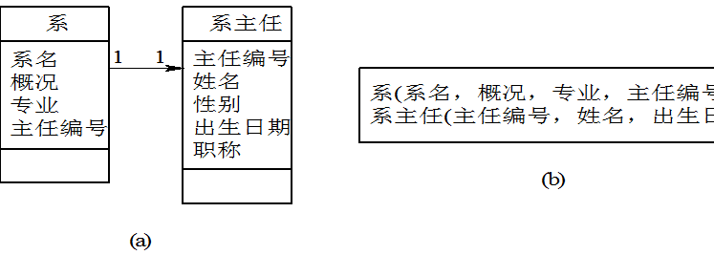
(3) 类图转换为关系模式
● 转换方法
把类图中的每一个类转换为一个关系，类的属性作为关系的属性，在转换时还需要在关系模式中反映类与类之间的关系。

Slide 14
●规范化步骤
① 确定规范级别
规范级别应根据应用需要而定。在一般应用中，如果仅有函数依赖，3NF比较适当。
②实施规范化处理
根据确定的规范化级别，分析关系模式，以判断是否满足规范要求，对不满足要求的关系进行规范化处理。

Slide 15
4、表设计
● 表(Table)：是关系在DBMS中的描述形式，具有二维结构。表与关系是一一对应的，逻辑模型中的一个关系在DBMS中应该有一张对应的表。
● 表设计：是将逻辑模型中的关系转化成具体的DBMS中的表。表设计需要定义表名和表结构。表的名字一般就取关系的名字。表的结构需要确定一个表中的字段，包括每一个字段的名称、类型、长度等。

Slide 16
“书目”和“职工”表结构

Slide 17
(2)．约束设计
① 域完整性约束(Domain Integrity Constraint)。要求属性值必须在域中，并且根据语义确定属性值能否为空(NULL)。
② 实体完整性约束(Entity Integrity Constraint)。要求主键必须惟一，且主键不能为空。
③ 参照完整性约束(Referential Integrity Constraint)，也称为引用完整性。要求外键要么空缺(NULL)，要么引用实际存在的主键。
④ 一般性完整性约束。

Slide 18
(3)．视图设计
●视图(View)：把一个用户能够访问到的数据表集合称为一个视图(View)。视图是以一致和直观的方式提供给用户的数据形式。视图以这种形式给用户提供数据，一方面是为了满足用户对数据访问的方便性、简洁性需要，使数据在视图中以更符合用户的需要和喜好的形式来展现，另一方面是为了保证数据的一致性，不把数据表直接提供给最终用户。

